Slide 1
Задачи и процедуры планирования мероприятий по повышению качества образования в общеобразовательных организациях
Давыденко А. А., зав. лабораторией научно-методического сопровождения школ на этапе перехода в эффективный режим работы

Slide 2
Постановление Правительства РФ от 26.12.2017 N 1642 (ред. от 22.01.2020) "Об утверждении государственной программы Российской Федерации "Развитие образования"
Постановление коллегии администрации Кемеровской области от 4 сентября 2013 года N 367Об утверждении государственной программы Кемеровской области - Кузбасса "Развитие системы образования Кузбасса" на 2014 - 2025 годы (с изменениями на 20 декабря 2019 года)

Slide 3
4. Гранты предоставляются на реализацию следующих мероприятий: а) Министерство просвещения Российской Федерации:
…
повышение качества образования в школах с низкими результатами обучения и в школах, функционирующих в неблагоприятных социальных условиях, путем реализации региональных проектов и распространения их результатов;
(абзац введен Постановлением Правительства РФ от 27.12.2019 N 1880)
Постановление Правительства РФ от 26.12.2017 N 1642 (ред. от 22.01.2020) "Об утверждении государственной программы Российской Федерации "Развитие образования"

Slide 4
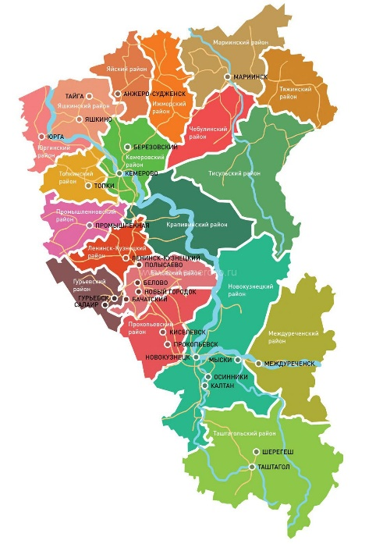
«Развитие системы образования Кузбасса» на 2014 - 2025 годы
Мероприятие "Повышение качества образования в школах с низкими результатами обучения и в школах, функционирующих в неблагоприятных социальных условиях, путем реализации региональных проектов и распространения их результатов"1.23-7

Slide 5
Планирование
это оптимальное распределение ресурсов для достижения поставленных целей, деятельность (совокупность процессов), связанная с постановкой целей (задач) и действий в будущем;
это вид деятельности, связанный с постановкой целей, задач и действий в будущем;
это одна из основных функций менеджмента.

Slide 6
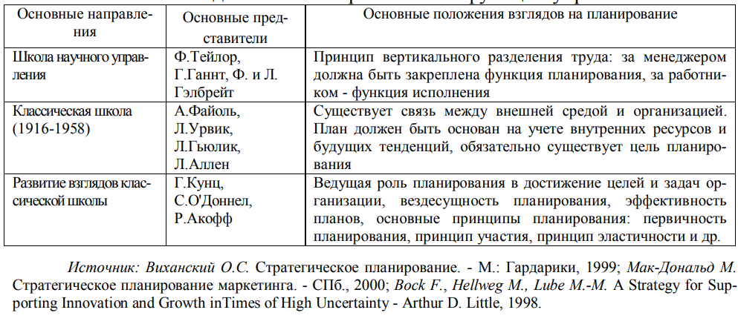
Генезис методологии планирования как функции управления

Slide 7
Принципы планирования – основные положения, являющиеся исходной базой для разработки планов
Принцип непрерывности
Принцип единства
Принцип гибкости
Принцип точности
Принцип оптимальности
Принцип участия
Принцип эффективности

Slide 8
Функции планирования
постановка перед коллективом задач и определение путей их решения
формирование потребностей организации в трудовых, материальных и финансовых ресурсах
согласование деятельности отдельных подразделений во времени
определение направлений деятельности коллектива по повышению качества образования

Slide 9
Виды планирования
общее планирование
стратегическое
тактическое
оперативное

Slide 10
Методы планирования - способы проведения плановых расчётов, порядок и алгоритм обоснования показателей плана.

Slide 11
Методы планирования
балансовый
нормативный
экстраполяции
технико-экономических расчетов
программно-целевой
экспертной оценки
индикативный
экономико-математическое моделирование

Slide 12
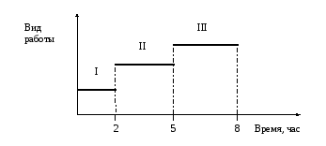
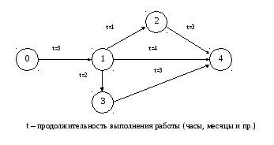
Графический метод планирования
Макет (пример) формата
линейного графика
Макет (пример) формата
сетевого графика

Slide 13
Процедура планирования
исследования внешней и внутренней среды организации, определение главных компонентов организационной среды
установление желаемых направлений и ориентиров деятельности
определение мер, необходимых для обеспечения выполнения заданий
определение сроков и исполнителей

Slide 14
Задачи (примеры)
способствовать освоению педагогами новых педагогических технологий, повышению качества преподавания, обмена опытом
обеспечить повышение учебной мотивации учащихся (указать %)
совершенствовать инструменты самооценки, мониторинга, диагностики образовательной деятельности и образовательных результатов
повысить качество взаимодействия с родителями, местным сообществом
расширить социальное партнерство и сетевое взаимодействие
совершенствовать управление и лидерство (уточнить категорию)

